Slide 1
2 ρόδες

Slide 2
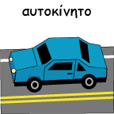
δρόμος

Slide 3
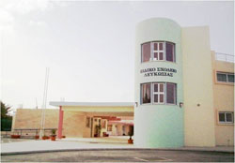
σχολείο

Slide 4
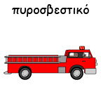
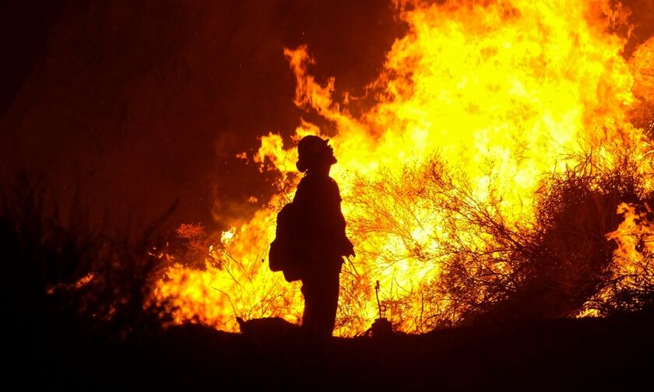

Slide 5
σχολείο

Slide 6
2 ρόδες

Slide 7
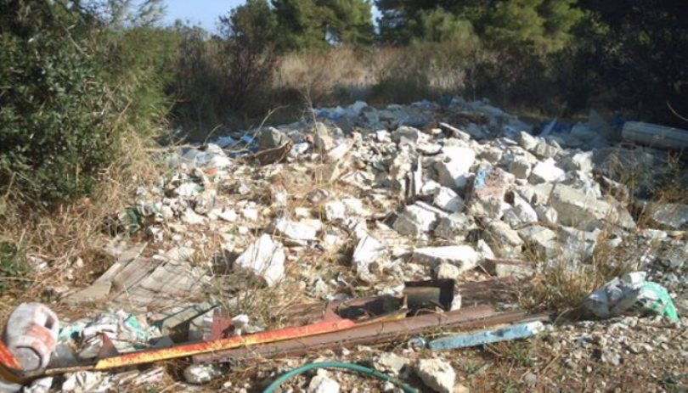

Slide 8
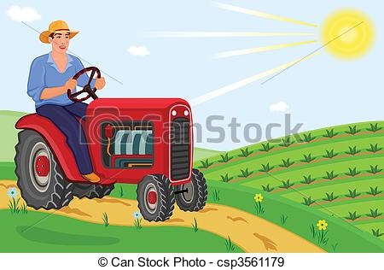

Slide 9
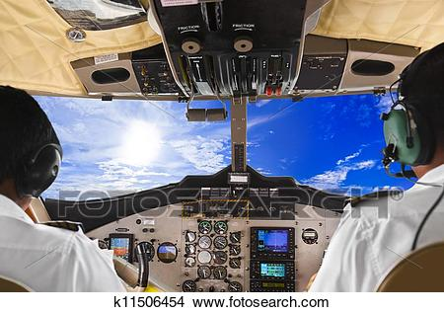

Slide 10
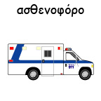
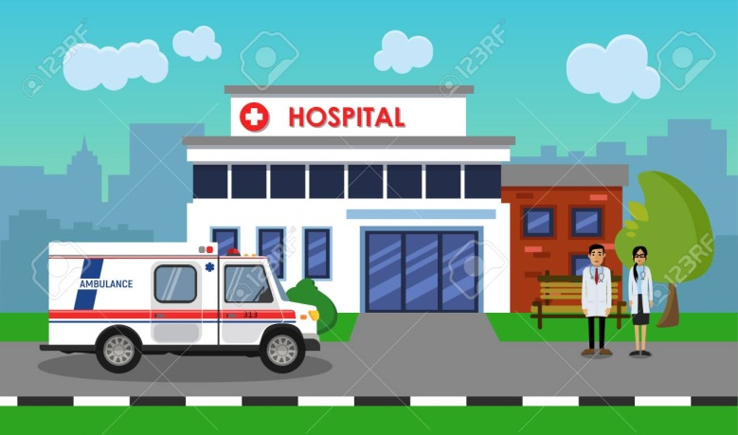

Slide 11
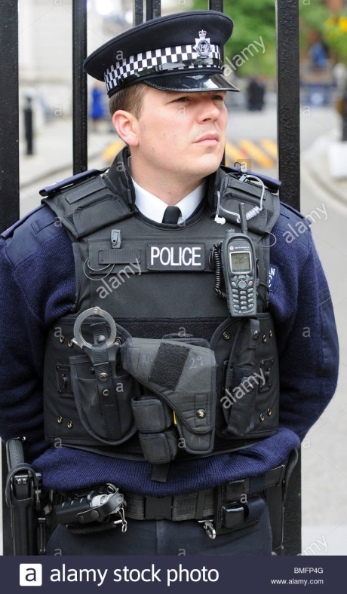

Slide 13
Δείξε αυτά που κινούνται στο δρόμο.

Slide 14
Δείξε αυτό που πετά ψηλά.

Slide 15
Δείξε αυτό που πετά στον αέρα.

Slide 16
Δείξε αυτά που έχουν μόνο 2 ρόδες.

Slide 17
Δείξε αυτό που είναι στο νερό.

Slide 18
Δείξε αυτό που σβήνει τη φωτιά.

Slide 19
Δείξε αυτό με το οποίο έρχεσαι σχολείο.

Slide 20
Δείξε αυτό που χρησιμοποιεί ο γεωργός στο χωράφι.

Slide 21
Δείξε αυτό που παίρνει τους ασθενείς στο νοσοκομείο

Slide 22
Δείξε αυτό που οδηγεί ο αστυνομικός.

